Slide 1
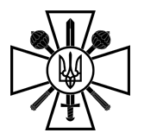
Порушення міжнародного гуманітарного права воєнні злочини росії
Версія 1.0
Notes:
Дана презентація підготовлена відділом міжнародного права Департаменту юридичного забезпечення Міноборони України для використання під час заходів міжнародного співробітництва, дозвіл на участь у яких надано керівником відповідного рівня.
У разі наявності запитань щодо змісту презентації, коментарів щодо досвіду її використання чи пропозицій щодо удосконалення, пропонується звертатись на електронну адресу ild_ld@mod.gov.ua або за телефоном (044) 29-36-071.

Slide 2
Зміст
1. воєнні злочини росії: масштаб та види
2. Розслідування порушень МГП на національному рівні
3. Роль Міноборони України та ЗС України в розслідуванні порушень МГП
4. Розслідування воєнних злочинів на міжнародному рівні
02

Slide 3
Воєнні злочини росії
Воєнні злочини – це грубі порушення Женевських конвенцій від 12 серпня 1949 року та інші серйозні порушення законів і звичаїв, що застосовуються під час збройних конфліктах
росія вчиняє майже всі види воєнних злочинів
російські воєнні злочини широкомасштабні та систематичні
03
Notes:
Міжнародний збройний конфлікт між російською федерацією та Україною розпочався в 2014 році агресією російської федерації проти України, вчиненою шляхом окупації Кримського півострова та подальшої окупації частин Донецької і Луганської областей України.
З цього моменту застосовуються Женевські конвенції від 12 серпня 1949 року та інші джерела МГП.
24 лютого 2022 року збройні сили росії здійснили масований ракетний напад на густонаселені райони України та розпочали повномасштабне вторгнення на територію України.
Мета російської агресії полягає у стиранні української ідентичності, знищенні української державності, захопленні території та населення України.
Вторгненням в Україну російська федерація порушила право держав вдаватися до сили (jus ad bellum). Більше того, правила ведення бойових дій (jus in bello), МГП, також широко порушуються росією та її збройними силами.
За час широкомасштабного вторгнення росія вчинила і продовжує вчиняти майже всі види воєнних злочинів. Вони відрізняються широкомасштабністю та систематичністю: вчиняються на всій території України, різними підрозділами збройних сил росії, тривають від початку збройного конфлікту.
Короткий опис воєнних злочинів наводиться на наступних слайдах.

Slide 4
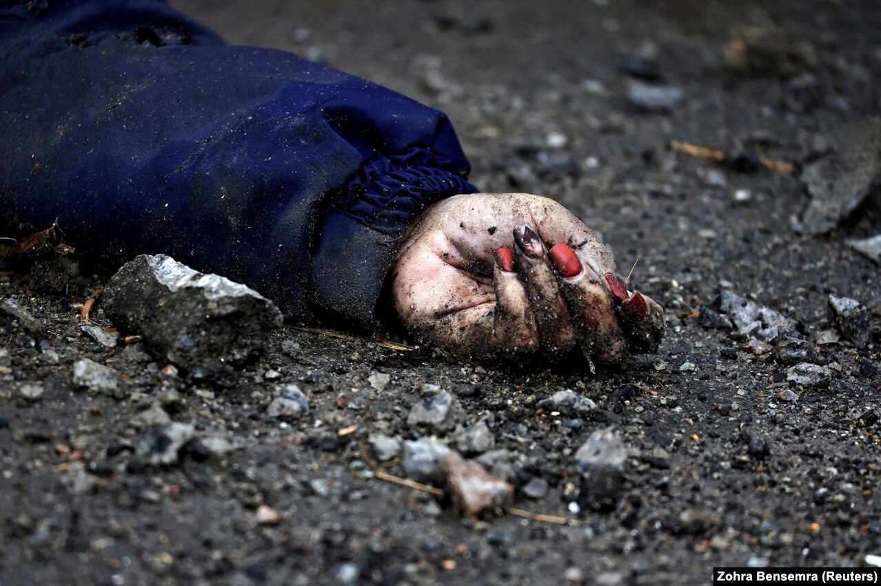
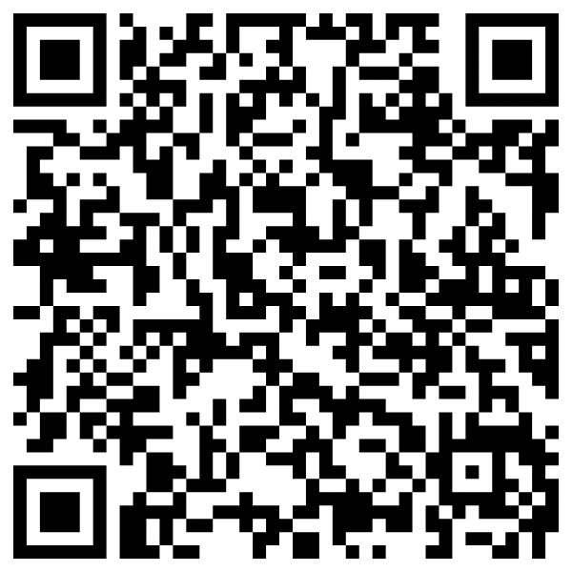
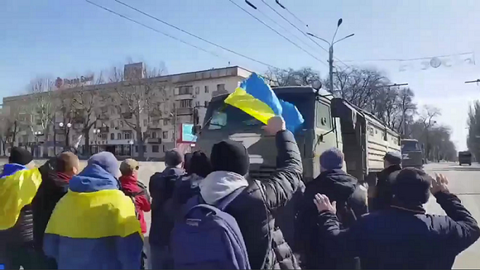

Воєнні злочини росії
1. Напади на цивільні об’єкти та цивільне населення
Напад на цивільних під час
Мирних мітингів у Херсоні
Більше за посиланням:
Ірина Фількіна, 52-річна жінка, одна з жертв вулиці Яблунської в м. Буча
Більше за посиланням:
04
Notes:
З лютого 2022 року цивільне населення України піддається масовим вбивствам і пораненням під час бойових дій, що веде російська федерація.
Цивільні особи страждають від незаконних нападів російських збройних сил в різний спосіб:
- Навмисні вбивства
- Напади на цивільні об’єкти
- Катування та інші форми нелюдського поводження
тощо.
1. Одне з всесвітньо відомих зображень російських злочинів, скоєних під час тимчасової окупації м. Буча Київської області. Ірина Фількіна, 52-річна жінка була вбита, коли їхала на велосипеді в Бучі Київської області під час тимчасової окупації в 2022 році.
2. Херсон став символом спротиву російській окупації навесні 2022 року. росіяни брутально розганяли мирні проукраїнські мітинги в Херсоні та інших містах, при цьому піддаючи протестуючих побиттям, каліцтвам, масовим затриманням з подальшим катуванням та позасудовими розправами. Такі дії становлять собою напад на цивільне населення в розумінні міжнародного гуманітарного права.

Slide 5
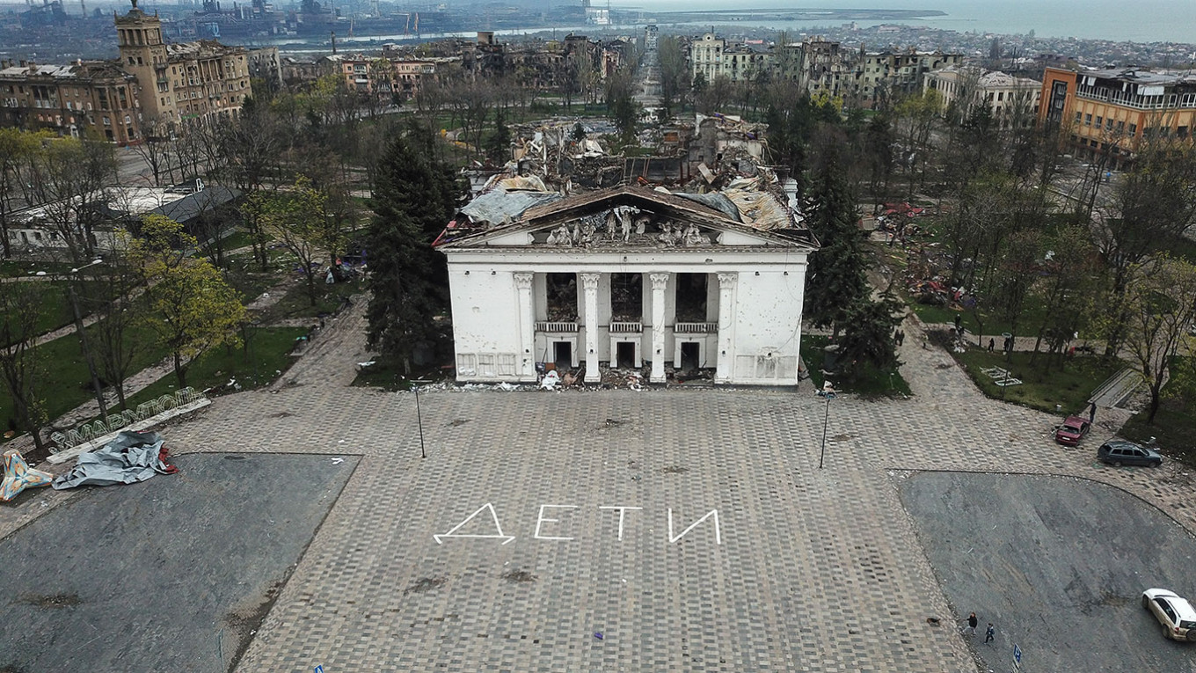
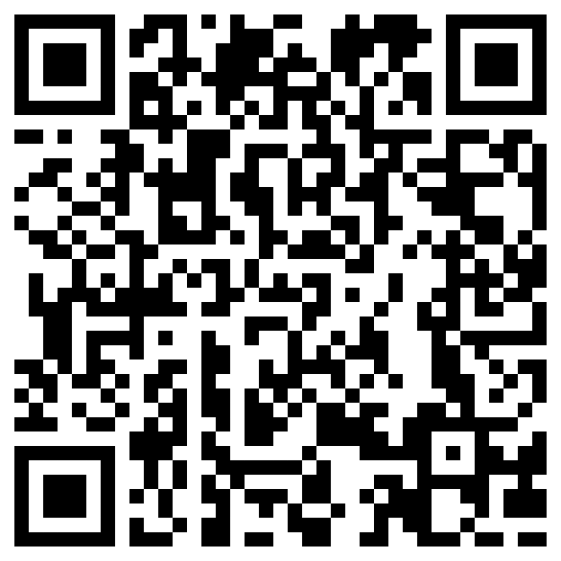
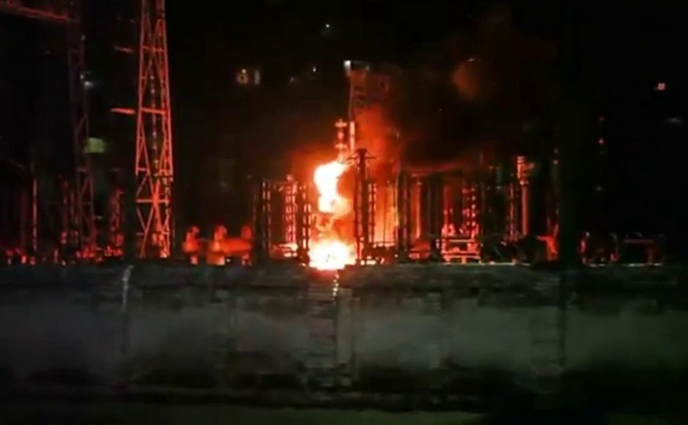
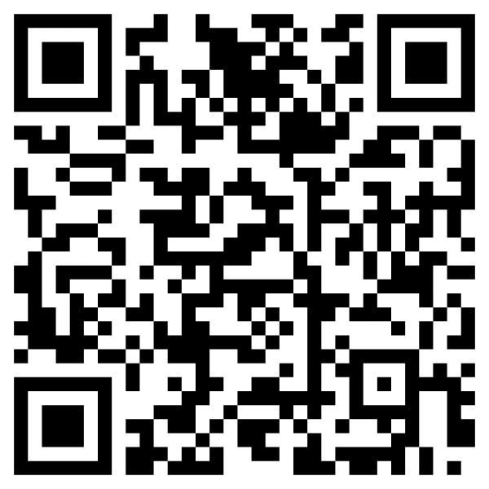
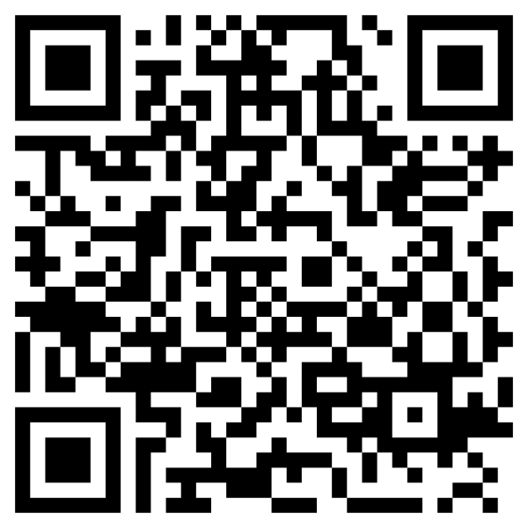
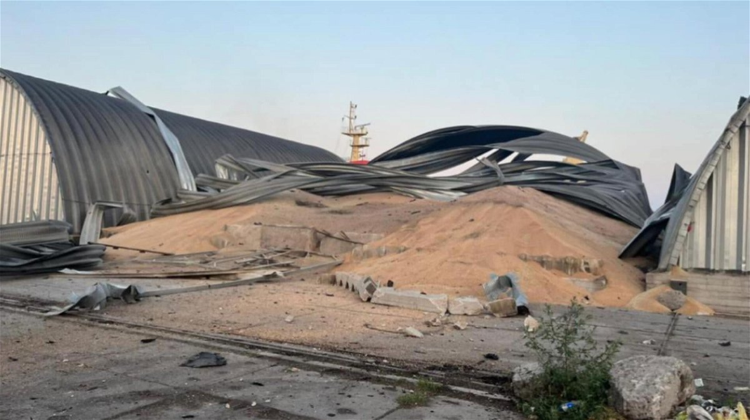
Воєнні злочини росії
2. Напади на цивільні об’єкти
Навмисні напади на цивільні об’єкти, в тому числі, укриття
Навмисне бомбардування цивільної інфраструктури в холодну пору року
Навмисне знищення портів та зернової інфраструктури
05
Notes:
З лютого 2022 року росіяни знищили більше 120,000 об’єктів цивільної інфраструктури, в тому числі електростанцій, газопроводів, шкіл, дитячих садочків та велику кількість житлових будівель по всій території України (https://war.ukraine.ua/russia-war-crimes/attacking-civilians-or-civilian-objects). Знищення об’єктів критичної інфраструктури, необхідних для виживання цивільного населення, є воєнним злочином.
Один з останніх добре відомих кривавих нападів росією було здійснено в Краматорську. Ввечері 27 червня 2023 року російські війська обстріляли центр міста Краматорськ в Донецькій області двома ракетами “Іскандер”. Внаслідок цього, ворожим ракетним ударом було знищене місцеве кафе Ріо. Вибухом зачепило розташовані поруч багатоповерхівки, торгівельні приміщення, автомобілі, поштове відділення та інші об’єкти, в них було вибито вікна та двері.
З-під уламків дістали тіла 13 загиблих (у тому числі, трьох дітей). Одна з загиблих – українська письменниця Вікторія Амеліна. Крім того, 60 людей дістали поранень (в тому числі, одна дитина).
6 вересня 2023 року армія рф обстріляла місто Костянтинівка, поціливши по людному ринку. Загинули 17 людей, ще 33 зазнали поранень. Крім крамниць та території ринку були пошкоджені лінії електропередач, адмінбудівля та багатоквартирний будинок.
В 2023 році рф розпочала обстріли об’єктів портової та зернової інфраструктури України з метою не допустити експорту українського продовольства на міжнародні ринки. Ударів ракетами та БПЛА зазнали порти Одеси, Чорноморська, Ізмаїла, Рені та інші. Окрім самого нападу на цивільні об’єкти, воєнним злочином є умисне провокування голоду серед цивільного населення, в тому числі, шляхом знищення запасів продовольства.

Slide 6
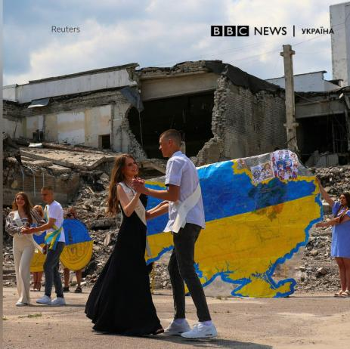
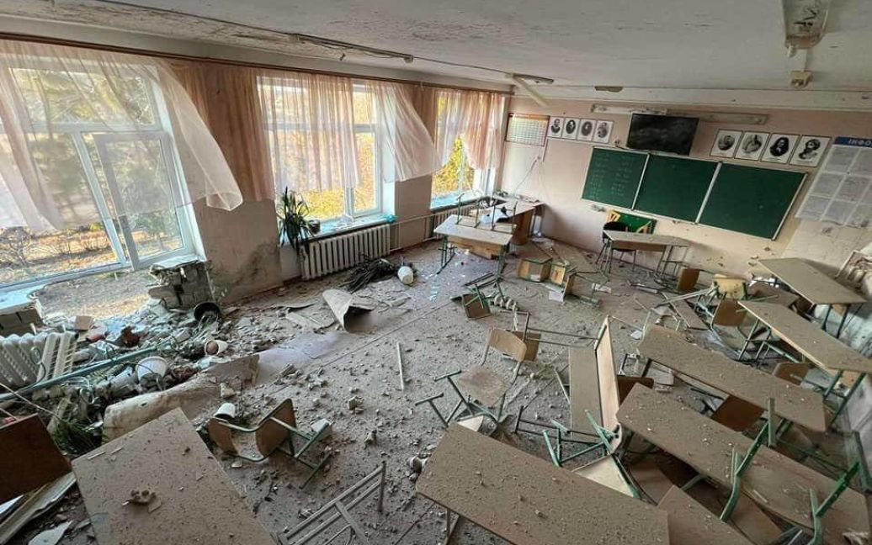
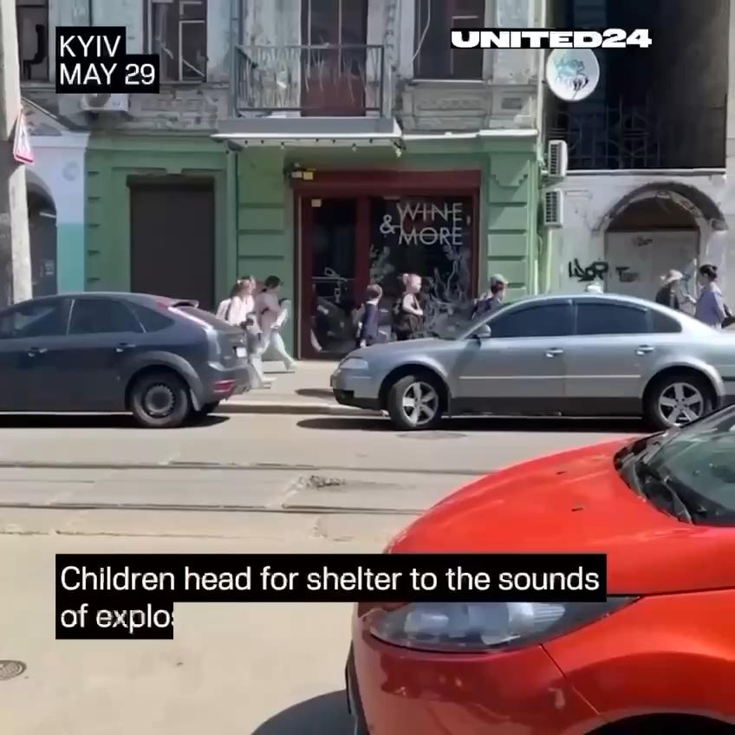
Воєнні злочини росії
2. Напади на цивільні об’єкти. Школи
06
Notes:
Станом на 24 лютого 2023 року, щонайменше 2,772 освітні установи були частково пошкоджені та більше 550 знищені, що становить близько 10 % всіх установ освіти (всіх рівнів освіти) в Україні.
Діти не можуть вчитися через постійні ракетні обстріли. Як тільки лунає тривога, вони залишають школу та направляються в укриття. Іноді в них є лише декілька хвилин щоб дістатися до безпечного місця і вони біжать між жахливих звуків вибухів.
Відео 2: Київ, 29 травня 2023 року

Slide 7
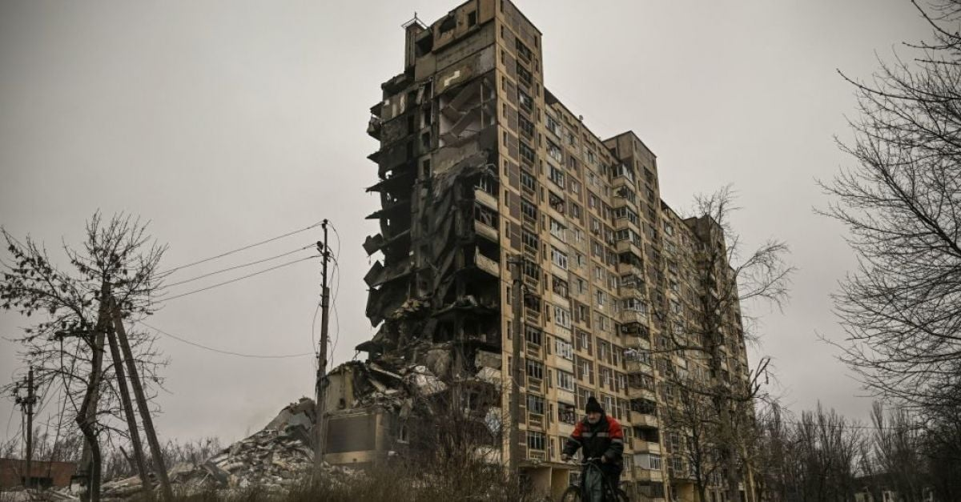
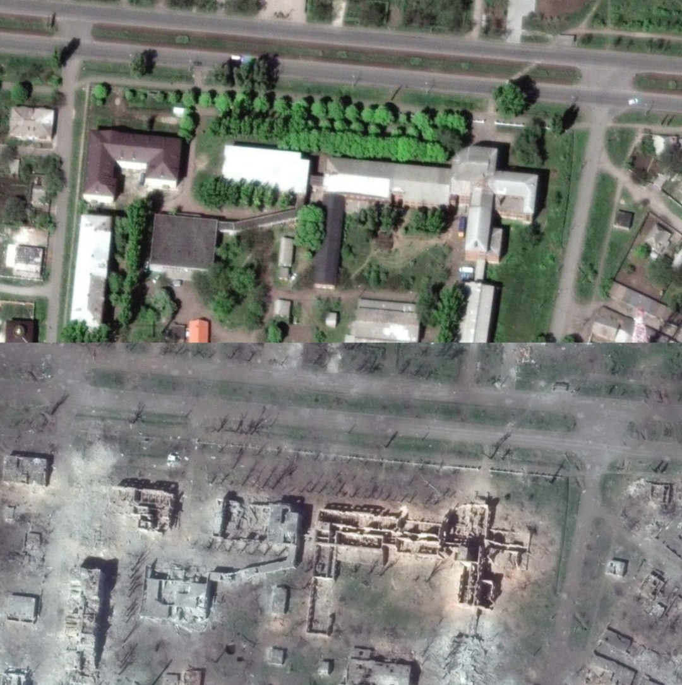
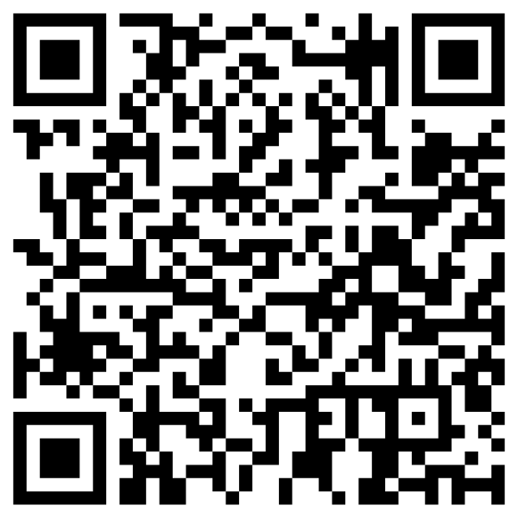
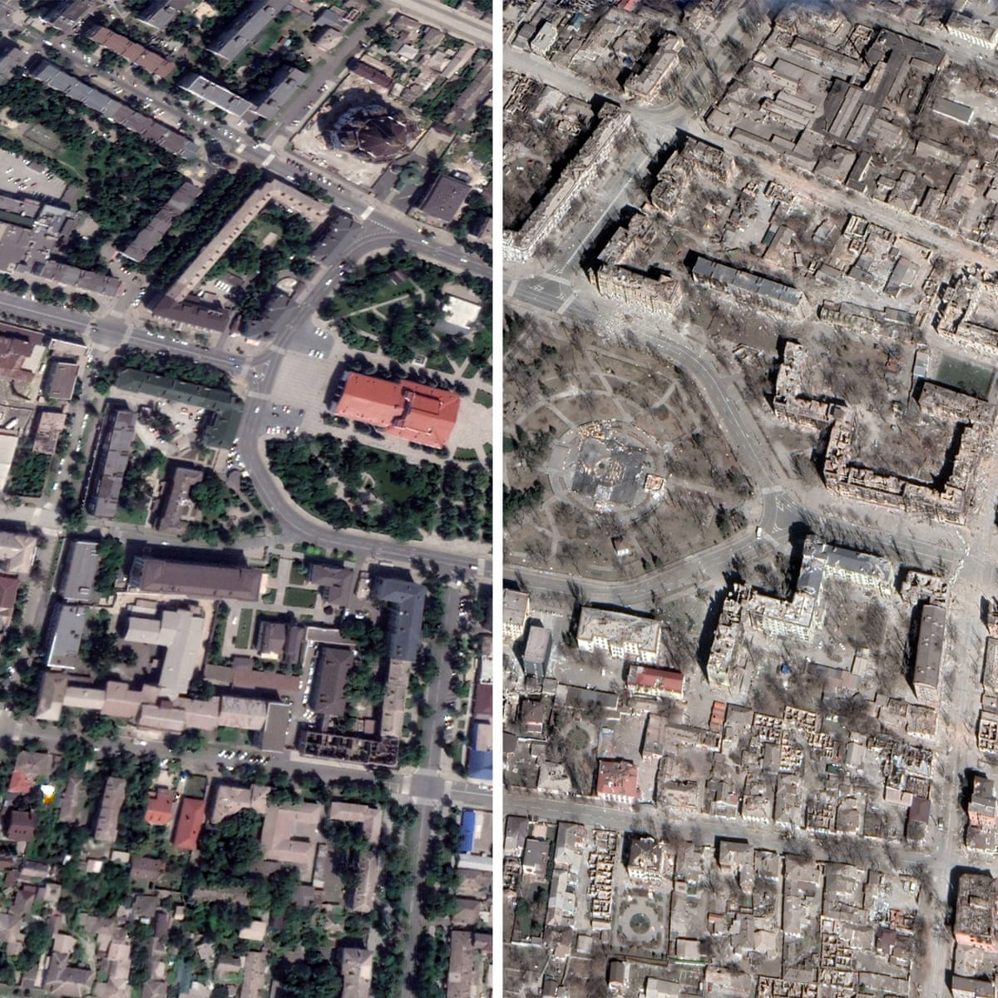

Воєнні злочини росії
2. Напади на цивільні об'єкти.
Безглузде знищення
Бахмут до та після
Маріуполь до та після
07
Notes:
Хаотичні та систематичні напади російської федерації на цивільні об’єкти призвели до безглуздого знищення міст та сіл.
На сьогодні ряд українських міст та сіл повністю знищені. Не лишилося жодного непошкодженого цивільного об’єкту. Серед цих міст-привидів міста Бахмут, Маріуполь, Волноваха, Вугледар, Мар’їнка, Попасна, Соледар, Щастя, Рубіжне. Більшість з них розташовані в Донецькій області.

Slide 8
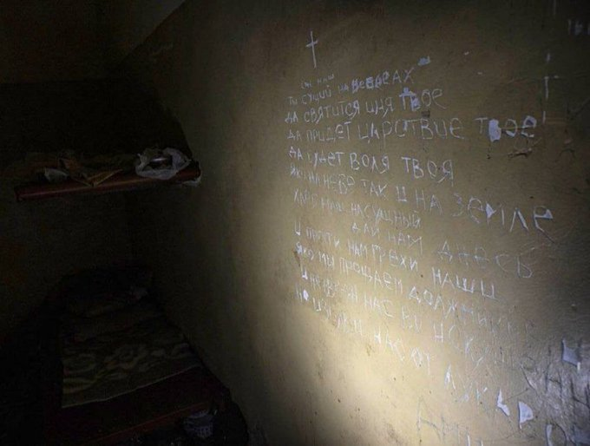

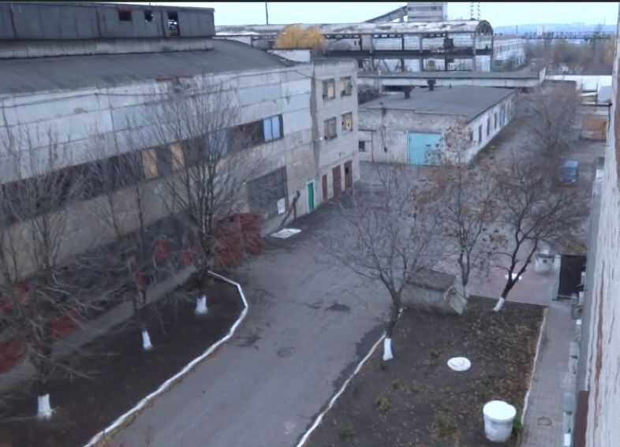


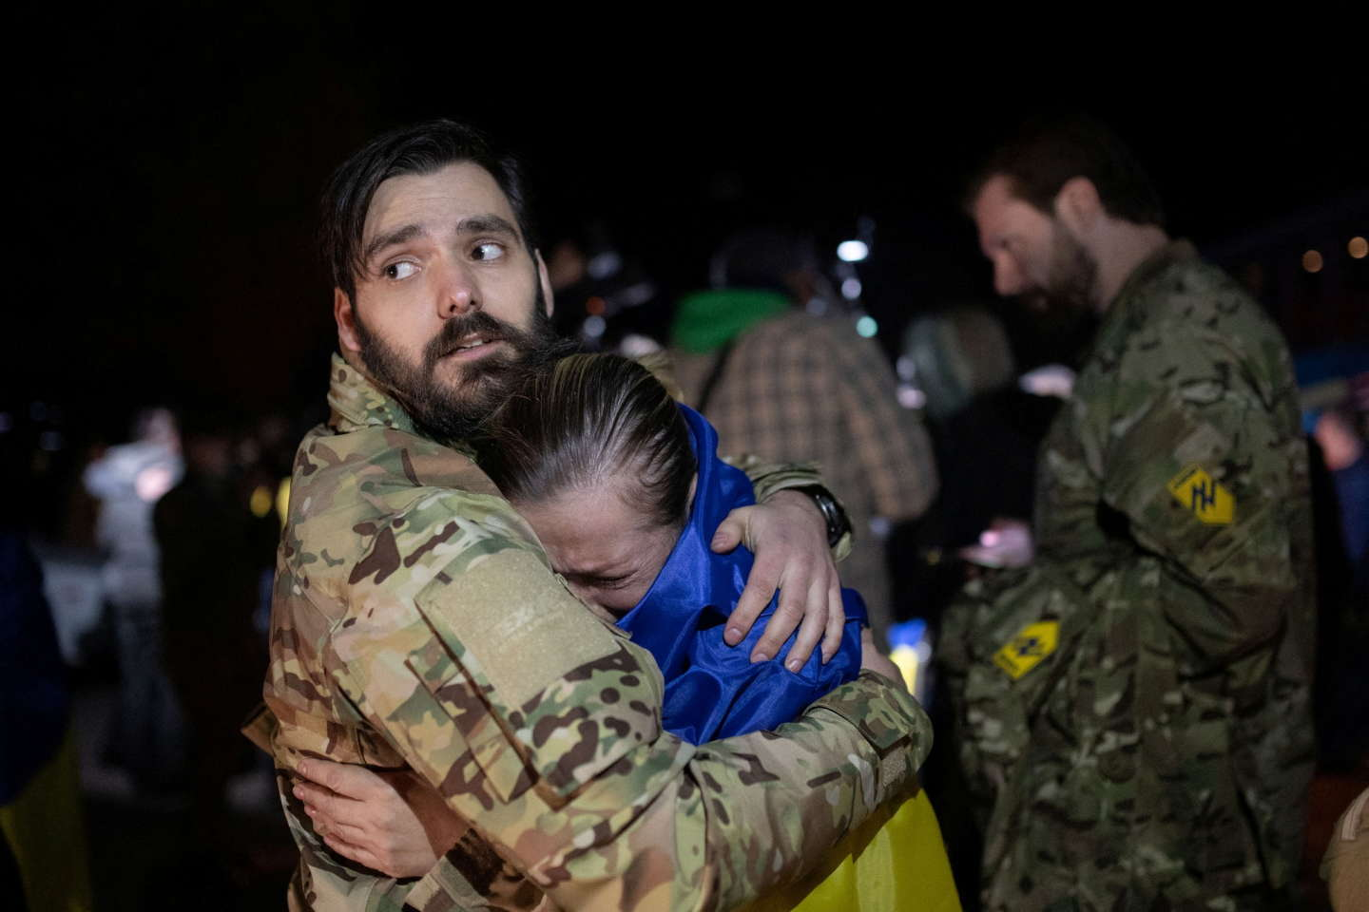
Воєнні злочини росії
3. Катування та інші форми нелюдського поводження
Катівні – це систематична
практика на окупованих
територіях.
Найбільш сумнозвісна так звана “Ізоляція”
Майже всі звільнені українські
військовополонені були
постраждалими або свідками
катувань
08
Notes:
російські збройні сили в Україні послідовно та навмисно завдають жорстокого фізичного болю та психологічних страждань українським цивільним особам та військовополоненим – Спеціальний доповідач з питання катувань Аліса Джил Едвардс, 15 червня 2023 року (https://www.ohchr.org/en/press-releases/2023/06/widespread-use-torture-russian-military-ukraine-appears-deliberate-un-expert#:~:text=Reports%20indicate%20that%20as%20a,impairment%20as%20well%20as%20motor)
За наявними повідомленнями, катування використовуються для отримання розвідувальної інформації чи примусових зізнань в ув’язнених осіб, або через їхню попередню участь чи підтримку Збройних Сил України.
У доповідях повідомляється, що через катування, неналежне поводження та погані умови ув’язнення багато українських цивільних осіб та військовополонених зазнали фізичних та психологічних травм, галюцинацій, пошкоджень внутрішніх органів, тріщин та переламів кісток, крайньої втрати ваги, зниження чутливості, порушень моторики, припадків та загострення хронічних хвороб. За наявними повідомленнями, більшість таких осіб не мали доступу до належної медичної допомоги під час позбавлення волі.
1. 78-річний Журналіст Євген Баль помер 2 квітня 2022 року в Мелекіному поблизу Маріуполя.
За повідомленнями Національної спілки журналістів України, 18 травня росіяни затримали Євгена в його власній оселі. Під час обшуку окупанти знайшли декілька фото чоловіка з українськими військовими, що в подальшому призвело до катувань.
Росіяни тримали Євгена в ув’язненні протягом трьох днів. Він був відпущений сильно побитим та помер від травм.
Євген Баль був автором журналістських публікацій про війну в Україні у місцевій пресі та членом Національної спілки журналістів України. Євген також був відставним капітаном; він служив підводником.

Slide 9
Воєнні злочини росії
4. Сексуальне та ґендерно-обумовлене насильство, пов’язане з конфліктом
Не всі випадки зґвалтувань можна побачити.
Але вони мають бути почутими.
09
Notes:
Станом на 01 вересня 2023
З початку повномасштабної військової агресії РФ прокурори зафіксували 231 факт СНПК (чоловіки – 82, жінки – 149, з них неповнолітні – 13, з яких 12 дівчат та 1 хлопець (інший вид сексуального насильства не пов'язаний зі зґвалтуванням), серед яких наявні такі види як: зґвалтування, каліцтво або насильство над статевими органами, примусове оголення, погрози та спроби зґвалтування, примус дивитися на сексуальну наругу над близькими особами тощо. Розкриття злочинів –66 фактів.
На разі зафіксована найбільша кількість випадків сексуального насильства у Херсонській області – 69, у Київській області – 52, у Донецькій області – 55, у Харківській області – 21, у Запорізькій області – 15, у Чернігівській області – 5 , у Луганській області – 3, у Миколаївській області – 9, у Сумській області – 2.
На прикладі Херсонщини, прокурорами зафіксовано злочини військових рф як зґвалтування, так і тортури, також гендерно обумовлене насилля щодо матерів, дружин, сестер військових ЗСУ – це все є ніщо іншим як патерни - зброя для знищення нації українців (геноцид).
За виявленими фактами сексуального насильства на окупованих територіях селищ Київської, Чернігівської, Херсонської, Харківської та Миколаївської областей, повідомлено про підозру 34 військовослужбовцям рф. Скеровано до суду обвинувальні акти щодо 17 осіб, двох осіб засуджено до 12 років та 10 років (позбавлення волі).
Приклади недавніх повідомлень про підозру та надісланих обвинувальних актів:
- 30.08.2023 надіслано до суду обвинувальний акт стосовно 43 річного полковника, командира 99 самохідного артилерійського полку 3 мотострілецької дивізії 20 загальновійськової армії Західного військового округу ЗС РФ та двох його підлеглих: 20 річного рядового, водія та 24-річного молодшого сержанта, командира відділення командно-бойової машини, що полягало у зґвалтуванні місцевої дівчини, яка була налякана та не здатна чинити опір всі четверо, по черзі ґвалтували постраждалу, при цьому заздалегідь домовившись про черговість.
- 31.08.2023 повідомлено про підозру 24 річному військовослужбовцю рф за фактом зґвалтування двох місцевих мешканок Херсонщини навесні 2022 року. Ввечері він приїздив на подвір’я постраждалих і забирав їх з собою, погрожуючи зброєю, змушував проти волі вживати алкоголь і ґвалтував, одна з потерпілих була неповнолітньою, яку він силоміць забрав від батьків.
Приклади недавно виявлених фактів:
- наприкінці жовтня 2022 року військовослужбовці рф на території одного з окупованих населених пунктів Миколаївської області, протягом декількох днів приходили до місцевої 38 річної жительку та застосовували до неї сексуальне насильство, погрожуючи при цьому фізичним насильством її чоловіку;
- у березні 2022 року військовослужбовці рф на території одного з окупованих селищ Харківської області погрожуючи вогнепальною зброєю 59-річній місцевій жінці, силоміць відвезли її до сусіднього селища, де протягом двох тижнів утримували її у погребі, застосовуючи жорстоке поводження, у тому числі сексуальне насильство.

Slide 10
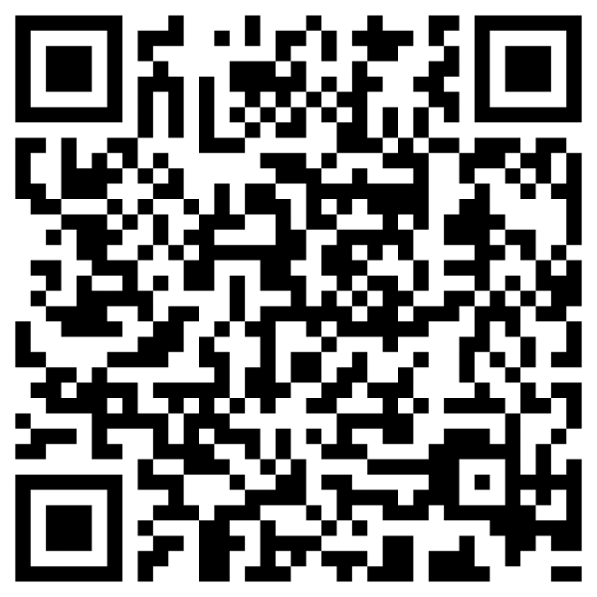
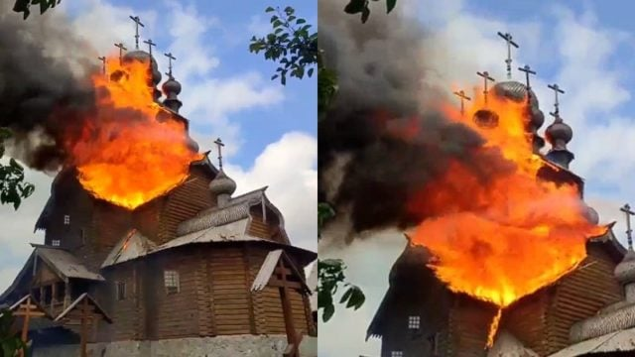
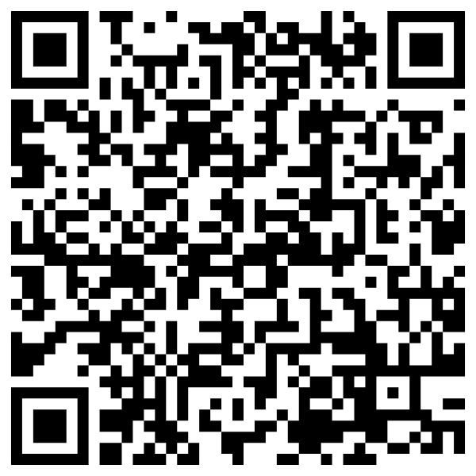
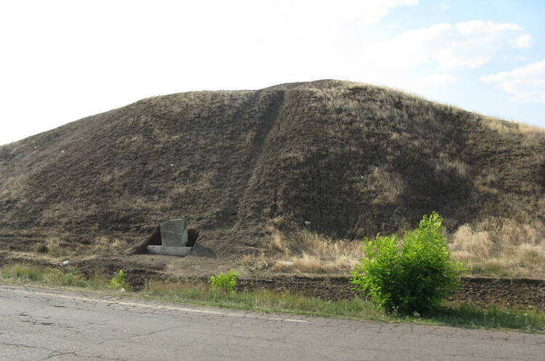

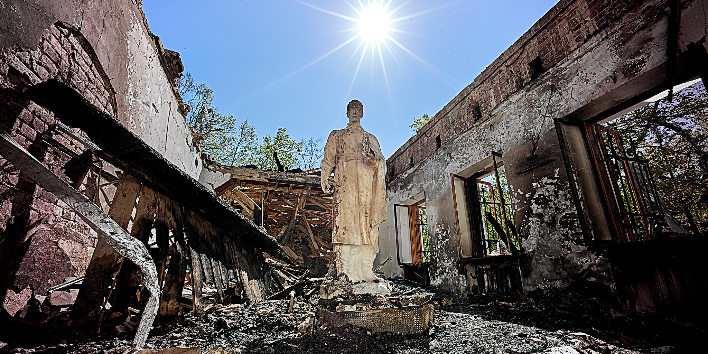
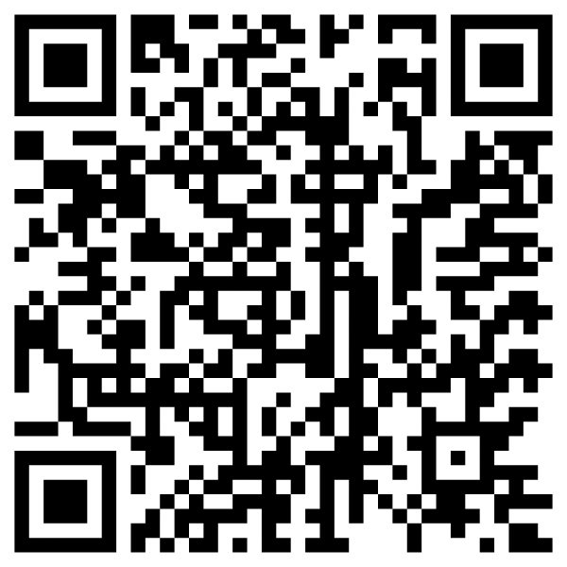
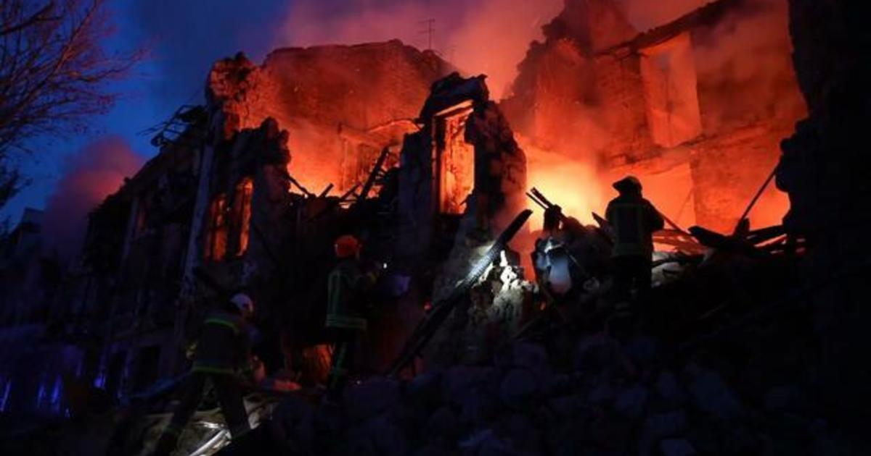
Воєнні злочини росії
5. Напади на релігію та культуру
Храми всіх релігій та конфесій
піддаються нападам
Археологічні пам’ятки
перетворюються на поле бою
Музеї знищуються, в тому числі, Григорія Сковороди та Марії Примаченко
Центри міст обстрілюються
вщент, у тому числі ті, що
належать до спадщини ЮНЕСКО
10
Notes:
російські війська вчинили більше 550 воєнних злочинів проти об’єктів культурної спадщини в Україні.
Ця війна почалася не тільки для того аби фізично вбивати українців – росія також має намір знищити українську історію та культуру. росіяни знищують українські музеї, галереї та церкви для того, аби стерти українську націю та її унікальну культуру.
19 травня 2022 року Церква Богородиці “Всіх скорботних радість” в селі Богородичне Донецької області була знищена російським обстрілом.
25 лютого 2022 року російські війська знищили музей народної художниці Марії Примаченко в Київській області
8 травня 2022 року російським обстрілом було зруйновано музей Григорія Сковороди в Харківській області.
23 липня 2023 року внаслідок ракетного обстрілу історичного центру Одеси, що включений до списку світової культурної спадщини ЮНЕСКО, було пошкоджено 25 архітектурних пам’яток, в тому числі, серйозних ушкоджень зазнали Спасо-Преображенський кафедральний собор та Будинок вчених.

Slide 11
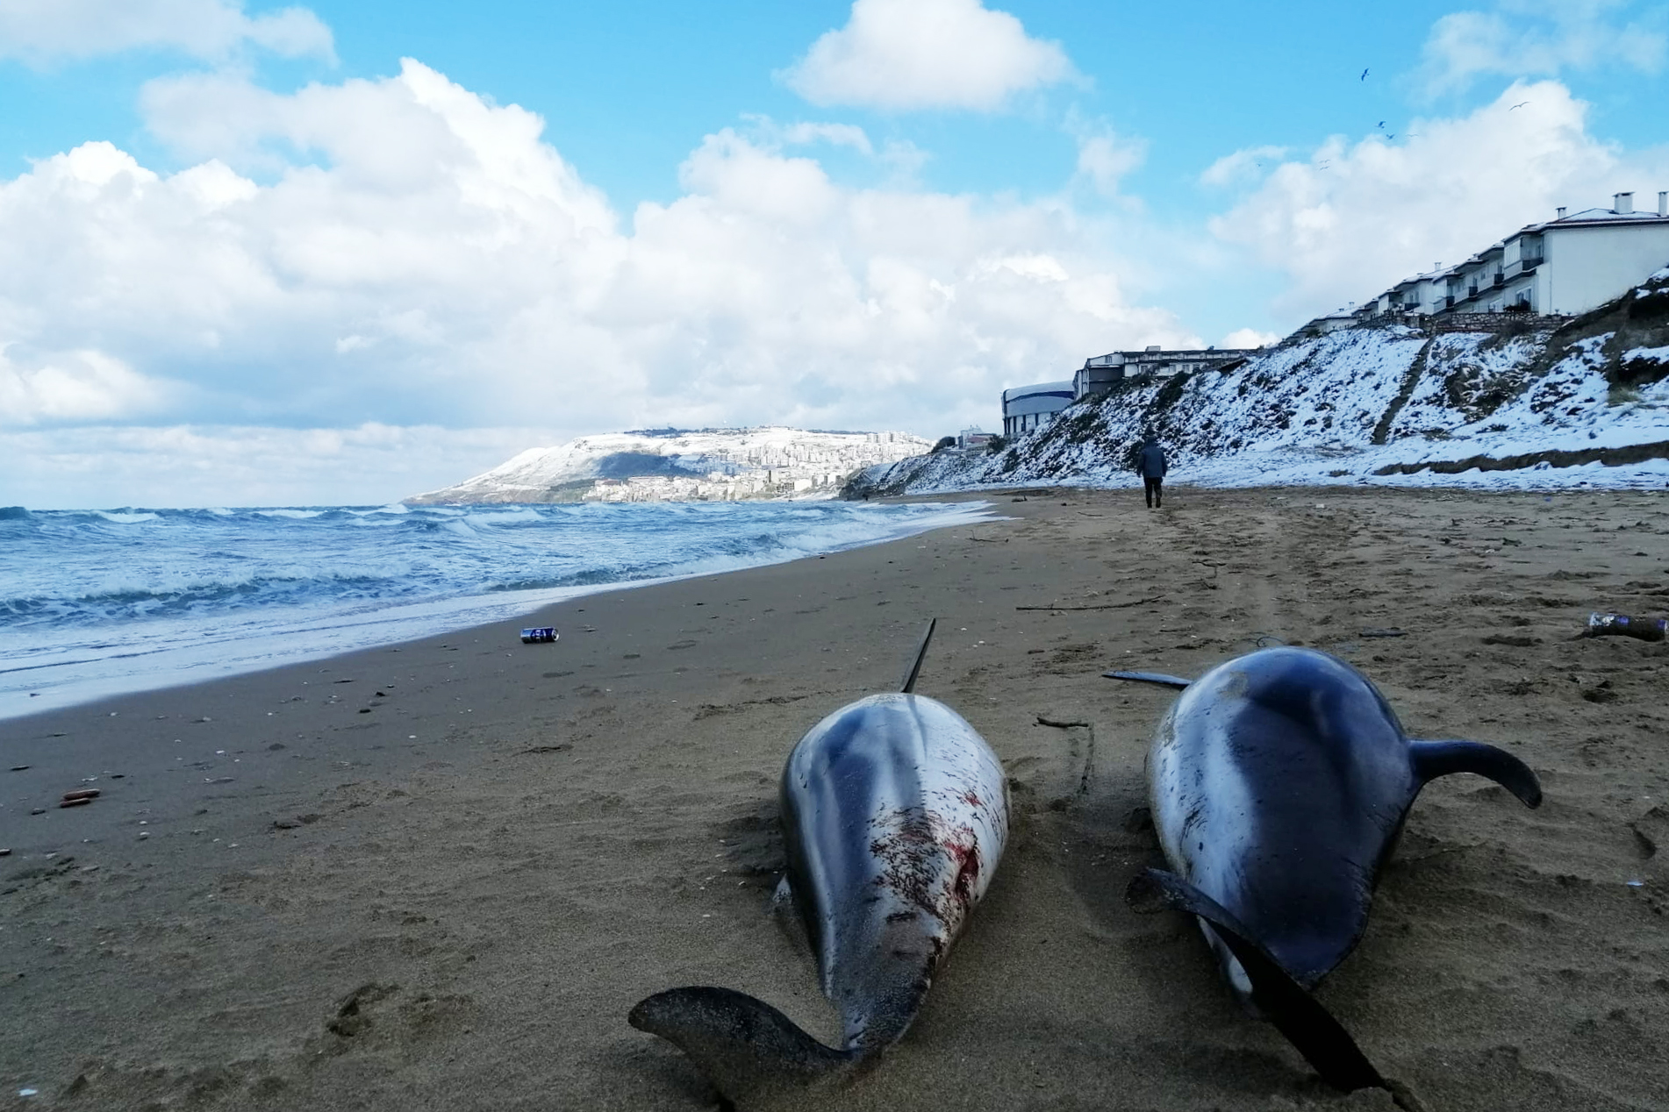
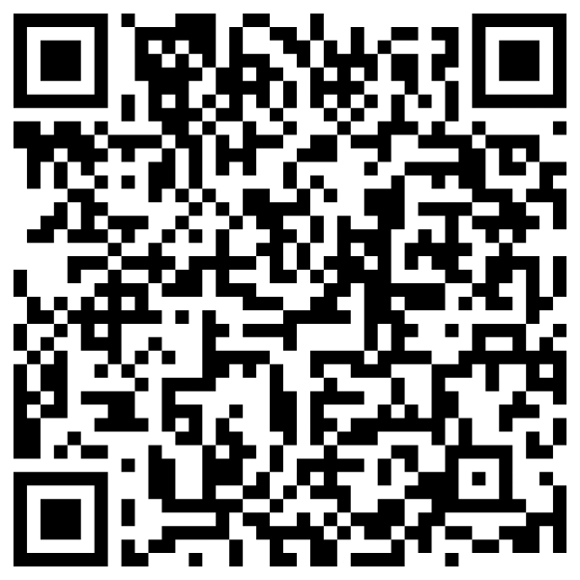
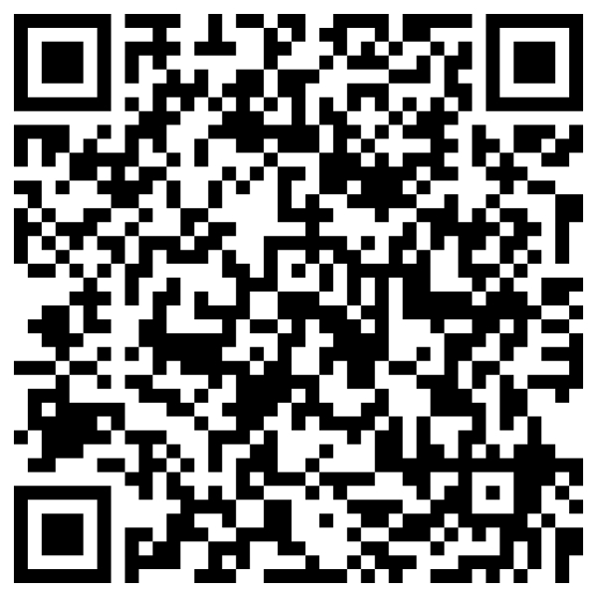
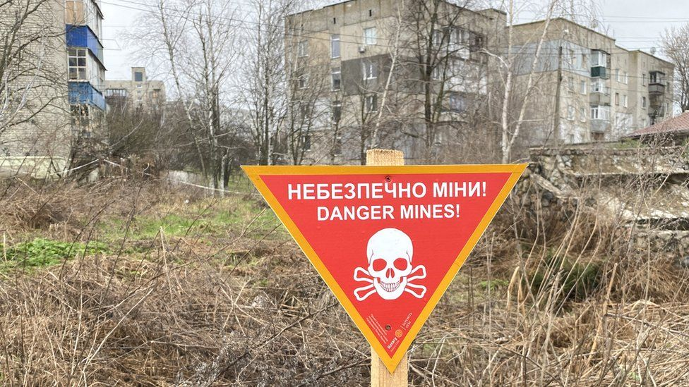
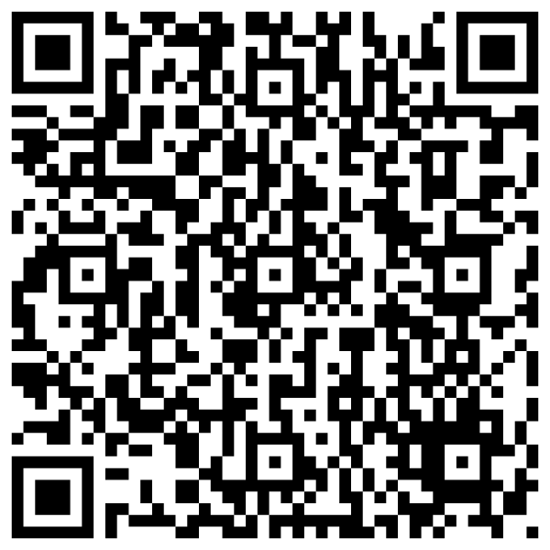
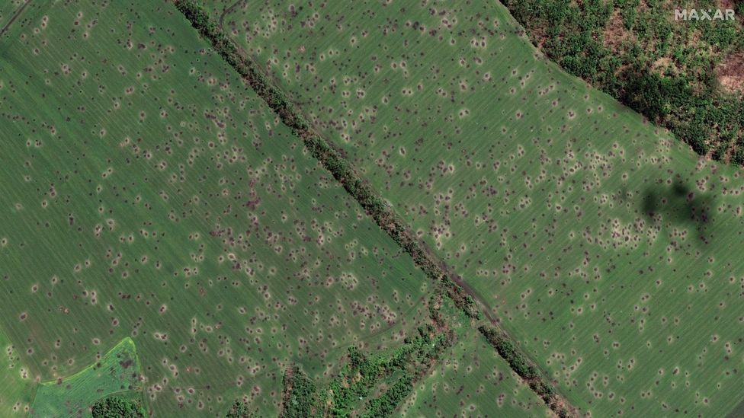
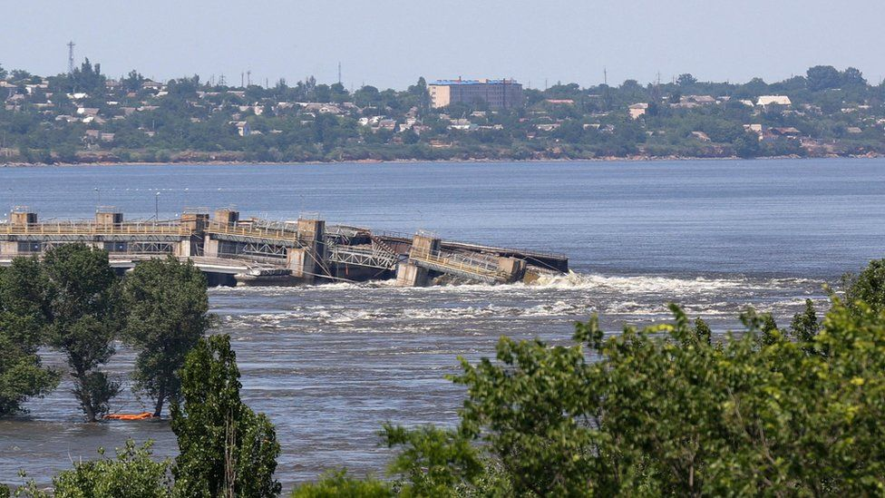
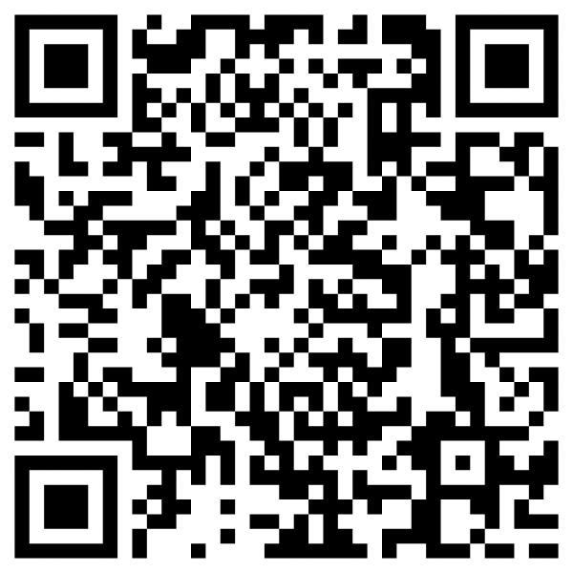
Воєнні злочини росії
6. Безглузде знищення природного середовища
Морські ссавці винищуються
Залишки війни забруднюють
ґрунти, воду та повітря
Величезні території стають
непридатними для проживання
внаслідок бойових дій
Знищення Каховської ГЕС
спровокувало екоцид
11
Notes:
російські збройні сили вчинили 200 злочинів проти довкілля в Україні.
Не тільки культурна спадщина України, але й її унікальна природа страждає від розв’язаної росією війни. Бойові дії зачепили близько третини території України, а також її територіальні води та повітряний простір. Зафіксовано близько 2,500 випадків завдання шкоди довкіллю. Завдана шкода оцінюється в близько 2 трильйонів. гривень (в 867 млрд грн оцінюється забруднення земель та ґрунтів, 988 млрд грн – повітря, 57 млрд грн – води).
Понад 50 тисяч дельфінів та інших морських ссавців загинули через війну в Чорному та Азовському морях. Для відновлення популяції знадобляться десятиліття.
Загальна площа замінованих територій оцінюється в 180 тисяч квадратних кілометрів, що робить Україну найбільш забрудненою мінами державою в світі. Ще більші території забруднені вибуховими пристроями, рештками палива, металів, будівельних матеріалів.
Території, де тривалий час ведуться бойові дії, стають непридатними для життя через забруднення вибухонебезпечними предметами та металом. Вони подібні до “Червоної зони” у Франції, де проживання людини лишається неможливими навіть через більше ніж 100 років після війни.
06 червня 2023 року росіянами була підірвана гребля Каховської ГЕС, що викликало затоплення територій нижче за течією та осушення територій вище за течією. В районі міста Херсон вода піднялася більше ніж на 5 метрів. Такі міста як Олешки та Гола Пристань були повністю затоплені. Загинула 31 людина та безліч тварин. Українська прокуратура розслідує це злодіяння як екоцид.

Slide 12
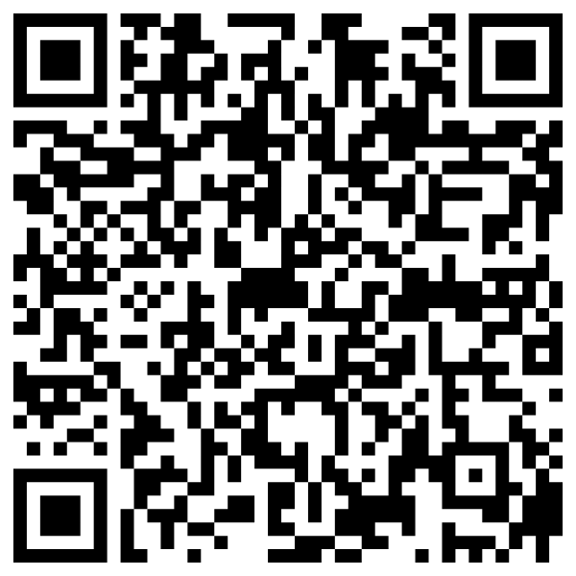
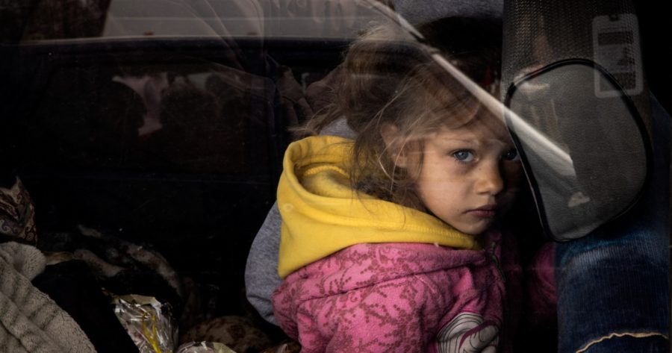
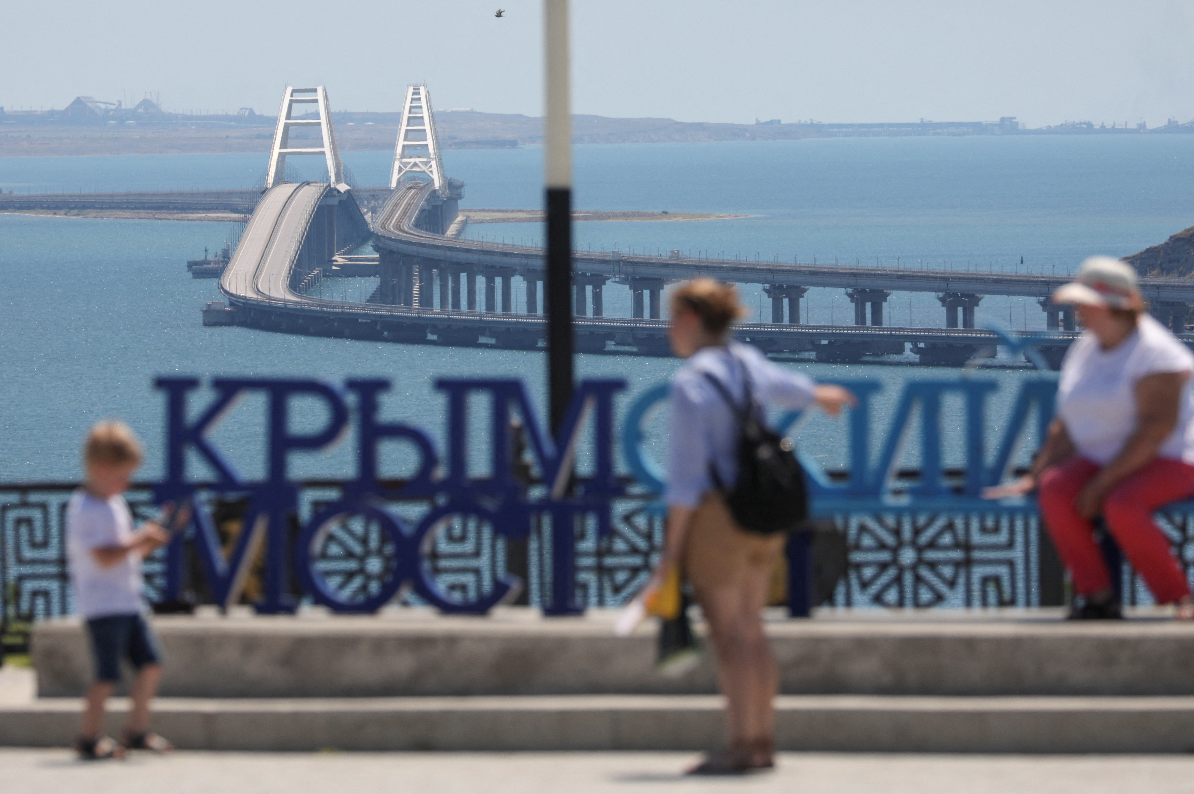
Воєнні злочини росії
7. Незаконна депортація
Більше 16,000 дітей
були примусово
вивезені в росію та
білорусь.
Крім того, росія примусово
переміщує ув’язнених та
пацієнтів медичних закладів.
Більше того, росія заохочує
міграцію етнічних росіян
на тимчасово окуповані території України, штучно змінюючи етнічний склад населення таким чином
12
Notes:
Точна кількість депортованих з України до росії українців невідома, але йдеться про 2.8 - 5 мільйонів осіб, у тому числі між 260,000 та 700,000 дітей.
Ці цифри неможливо оцінити достовірно і невідомо скільки громадян були змушені виїхати під примусом, тиском та через залякування. Однак очевидно, що депортація є широкомасштабною частиною загального російського нападу на Україну.
Депортація під виглядом евакуації
російська сторона часто заявляє про це як про “евакуацію цивільного населення” чи порятунок людей, причому пропагандистські канали показують зразкові відео росіян, які надають притулок українським сім’ям, що втікають від конфлікту.
Однак, існують численні докази того, що це депортація, а не евакуація. Причиною цього є часте використання примусу, обмежень на прийняття рішень та перешкоджання виїзду на територію, контрольовану урядом Україною.
Такі діяння можуть бути кваліфіковані як воєнні злочини за Римським статутом Міжнародного кримінального суду.
Задля реалізації цих міжнародних злочинів на території російської федерації створена система центрів тимчасового перебування, у яких застосовуються фільтраційні процедури.
Більше того, росія ухвалила декілька законодавчих актів для впровадження цієї політики.
Разом з тим, російська влада заохочує переселення російських громадян на тимчасово окуповані території України, в тому числі, надаючи їм житло та роботу в Донецькій, Луганській, Запорізькій та Херсонській областях.

Slide 13
Воєнні злочини росії
Воєнними злочинами, які вчиняють російське вище політичне і військове керівництво, а також військовослужбовці загалом, є:
- Напади на цивільне населення;
- Напади на цивільні об’єкти;
- Катування та інше нелюдське поводження;
- Сексуальне та ґендерно-обумовлене насильство, пов’язане з конфліктом;
- Напади на релігійні та культурні об’єкти;
- Злочини проти довкілля;
- Незаконна депортація.
13
Notes:
Згадані та коротко описані вище види воєнних злочинів є лише частиною загальної картини воєнних злочинів, що вчиняє російська федерація. Майже кожна українська сім'я втратила когось чи щось через незаконні дії російських військовослужбовців. Усі вони прагнуть та беззаперечно заслуговують справедливості. Тож, велика робота з притягнення винних до кримінальної відповідальності має бути організована та здійснена.
Україна як держава використовує різні механізми та юрисдикційні системи для виконання цієї задачі. Їх можна поділити на дві великі групи – ті, що існують на національному рівні та на міжнародному рівні.

Slide 14
Розслідування. НР
Актуальні дані та візуалізований матеріал до них щодня публікується на офіційних ресурсах Офісу Генерального прокурора, наприклад:
https://t.me/pgo_gov_ua
Пропонується інформацію на поточному слайді оновлювати для кожного заходу міжнародного співробітництва
14
Notes:
Національні правоохоронні органи виконують основну частину завдання з притягнення воєнних злочинців до індивідуальної відповідальності. Попри наявність великої кількості ініціатив щодо міжнародних механізмів відповідальності, українські правоохоронні та судові органи виконують більшу частину роботи з виявлення, розслідування та притягнення до відповідальності російських військових, які вчинили воєнні злочини.
Щодня Офіс Генерального Прокурора публікує оновлену інформацію щодо кількості розслідуваних воєнних злочинів. Інформація станом на __ ______ 2023 року представлена на слайді.
Як Ви можете побачити, правоохоронними органами зареєстровано понад _______ воєнних злочинів. Усі вони розслідуються.
Досвід правоохоронних органів в розслідуванні воєнних злочинів досить унікальний через декілька причин.
Проведення розслідувань під час триваючого міжнародного збройного конфлікту;
Обсяг воєнних злочинів, щодо яких здійснюється розслідування;
Масштаби залучення правоохоронних органів до розслідування воєнних злочинів;
Система повідомлення про воєнні злочини, створена після лютого 2022 року.
Отже, діяльність з розслідування воєнних злочинів, вчинених російськими військовими, є систематичною та організованою різними національними органами та агенціями.
Міністерство оборони України та Збройні Сили України входять до їх числа.

Slide 15
Розслідування. НР
Стаття 438 Кримінального кодексу України:
Жорстоке поводження з військовополоненими або цивільним населенням, вигнання цивільного населення для примусових робіт, розграбування національних цінностей на окупованій території, застосування засобів ведення війни, заборонених міжнародним правом, інші порушення законів та звичаїв війни, що передбачені міжнародними договорами, згода на обов'язковість яких надана Верховною Радою України, а також віддання наказу про вчинення таких дій
15
Notes:
Порівняно з Римським статутом МКС, Кримінальний кодекс України не містить переліку воєнних злочинів. Однак, стаття 438 визначає порушення законів та звичаїв війни кримінальним злочином. Цю статтю використовують правоохоронні органи для кваліфікації порушень МГП, скоєних російськими силами.
Стаття 438 невичерпна і наявність в ній формулювання «інші порушення законів та звичаїв війни, що передбачені міжнародними договорами, згода на обов’язковість яких надана Верховною Радою України» надає широкі можливості правоохоронним органам.
Діяльність України з розслідування воєнних злочинів, скоєних російськими військовими, є систематичною та організованою різними національними органами та агенціями.
Міністерство оборони України та Збройні Сили України входять до їх числа.

Slide 16
РОЛЬ Міноборони
Функції МОУ та Збройних Сил України щодо розслідування воєнних злочинів :
Повідомлення про випадки потенційних воєнних злочинів для подальшого розслідування
Надання інформації, необхідної для кримінальних розслідувань воєнних злочинів
Участь у ролі спеціалістів (експертів) у межах кримінальних розслідувань воєнних злочинів
Участь у діяльності Міжвідомчої робочої групи з питань взаємодії правоохоронних та інших державних органів
16
Notes:
Ані Міноборони України, ані Збройні Сили України не мають статусу правоохоронних органів. Отже, вони не мають повноважень розслідувати воєнні злочини та притягати до відповідальності за їх вчинення. Однак, через особливості триваючого збройного конфлікту, Міноборони України та Збройні Сили України відіграють суттєву роль у притягненні воєнних злочинців до відповідальності. З одного боку, в зоні бойових дій військовослужбовці Збройних Сил України є єдиними (та першими) постраждалими/ свідками воєнних злочинів. З іншого боку, дуже часто військовослужбовці Збройних Сил України мають унікальні знання та навички, необхідні у межах триваючих кримінальних розслідувань воєнних злочинів.
Міноборони України та Збройні Сили України виконують декілька важливих функцій серед яких:
Повідомлення про випадки потенційних воєнних злочинів для подальшого розслідування
Надання інформації, необхідної для кримінальних розслідувань воєнних злочинів
Участь у ролі спеціалістів (експертів) у межах кримінальних розслідувань воєнних злочинів
Участь у діяльності Міжвідомчої робочої групи з питань взаємодії правоохоронних та інших державних органів

Slide 17
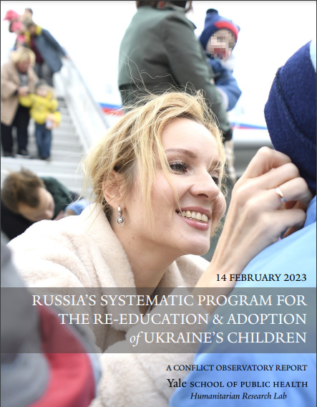
Розслідування. МР
Міжнародний кримінальний суд
2013, 2014 – заяви про
визнання юрисдикції Суду
щодо заявлених
злочинів
2023 – ордери на арешт
Путіна та Львової-Бєлової
Кожний підозрюваний
обвинувачується у воєнному
злочині, незаконній депортації
цивільного населення (дітей)
17
Notes:
Україна прикладає значні зусилля для притягнення вищого політичного та військового керівництва росії та інших злочинців до кримінальної відповідальності на міжнародному рівні.
Міжнародний кримінальний суд (МКС)
Попри те, що Україна не є державою-учасницею Римського статуту, вона двічі скористалася своїм правом визнати юрисдикцію Суду щодо заявлених злочинів за Римським статутом, які мали місце на її території у відповідності до статті 12(3) Статуту. Перша заява, подана Урядом України, визнала юрисдикцію МКС щодо злочинів, скоєних на території України з 21 листопада 2013 року по 22 лютого 2014 року. Друга декларація подовжила період часу на невизначений термін, охопивши злочини, скоєні на всій території України з 20 лютого 2014 року і надалі.
17 березня 2023 року Палата досудового провадження ІІ видала ордери на арешт двох осіб в контексті ситуації в Україні: пана Владіміра Владіміровича Путіна, президента російської федерації та пані Марії Алєксєєвни Львової-Бєлової, Уповноваженої при Президенті російської федерації з прав дитини. На підставі звернень Прокурора від 22 лютого 2023 року Палата досудового провадження ІІ вирішила, що існують розумні підстави вважати, що кожний з підозрюваних несе відповідальність за воєнний злочин незаконної депортації населення (дітей), і злочин незаконого переміщення населення (дітей) з окупованих територій України до російської федерації на шкоду інтересам українських дітей.

Slide 18

Розслідування. МР
Універсальна юрисдикція
Станом на 11 липня 2022 року Естонія, Іспанія Латвія, Литва, Німеччина, Норвегія, Польща, Румунія, Словаччина, Швейцарія та Швеція заявили про свій намір розпочати розслідування на підставі принципу універсальної юрисдикції щодо воєнних злочинів, скоєних під час російського вторгнення в Україну у 2022 році
18
Notes:
Ще один трек зусиль України щодо притягнення воєнних злочинців до відповідальності – це міжнародне співробітництво та універсальна юрисдикція.
Розслідування воєнних злочинів, скоєних на території Україні, на підставі принципу універсальної юрисдикції – це розслідування воєнних злочинів, скоєних під час російського вторгнення в Україну в 2022 році, що здійснюється в рамках правових систем окремих держав за принципом універсальної юрисдикції міжнародного гуманітарного права. Ряд держав уже розпочали розслідування.
Наприклад, Естонія, Іспанія, Латвія, Литва, Німеччина, Норвегія, Польща, Румунія, Словаччина, Швейцарія та Швеція заявили про свій намір розпочати розслідування на підставі принципу універсальної юрисдикції воєнних злочинів, скоєних під час російського вторгнення в Україну 2022 року.

Slide 19
Розслідування МР
Замість висновків
Масштаби воєнних злочинів, скоєних російською федерацією та її представниками під час вторгнення в Україну є величезними (злочини вчиняються у різних областях України, різними підрозділами збройних сил росії)
росія вже вчинила і продовжує вчиняти майже всі види воєнних злочинів
Наразі створена комплексна система притягнення винних до відповідальності як на національному, так і на міжнародному рівнях
Український досвід розслідування воєнних злочинів під час триваючого збройного конфлікту є унікальним
Міноборони України та Збройні Сили України відіграють суттєву роль в системі притягнення воєнних злочинців до відповідальності
19
Notes:
Від імені Міноборони України та держави в цілому, ми закликаємо Вас здійснювати всіх можливих заходів для припинення воєнних злочинів, що вчиняє російська федерація, та для притягнення воєнних злочинців, у тому числі вищого воєнного та політичного керівництва росії, до індивідуальної кримінальної відповідальності.

Slide 20

Дякую за увагу!
Питання?

